Slide 1
Ring Buffer 세미나
Ring Buffer 사용 이유
Buffer 초기화
Buffer enqueue / dequeue
내부 상태 판단 함수
Buffer data 출력/상태 확인
Main 내부 동작

Slide 2
1
Ring Buffer 사용 이유
<Linear Queue>
<Circular Queue(Ring buffer)>
[0]~[2] 입력 후 출력
[0]~[4] 입력 및 출력 가능
Front
Front
Front
[0] | [1] | [2] | [3] | [4]
10 | 20 | 30 | - | -
[0] | [1] | [2] | [3] | [4]
10 | 20 | 30 | 40 | 50
[3]~[1] 입력 후 출력
Rear
Rear
Front
Front
[0] | [1] | [2] | [3] | [4]
60 | 70 | - | 40 | 50
Rear
제한된 Memory 내에서 새로운 Data를 Read/Write 하기 위해 Ring Buffer 사용.
Overflow없이 관리 한다면, 손실 없이 무한한 Data 입출력 가능.

Slide 3
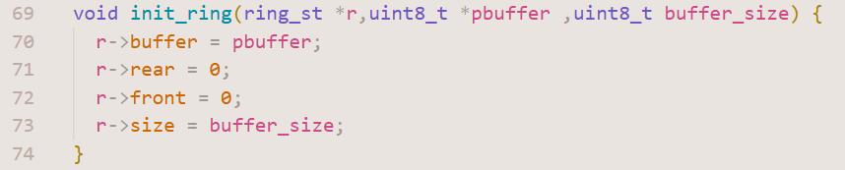
2
Buffer 초기화 함수
- init_ring()
Pbuffer(주소값)
Front
-구조체의 각 요소 초기화
Buffer_size -1
[0] | [1] | [2] | [3] | [4]
- | - | - | - | -
Rear

Slide 4
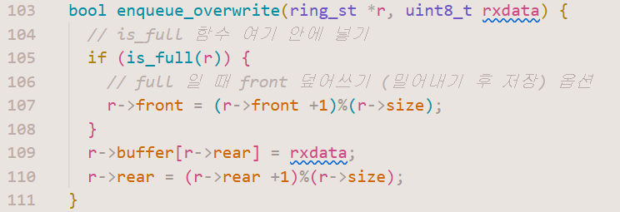
3
Buffer enqueue / dequeue
Front
- Data 2개 입력 됨
-[0]~[1]에 enqueue 후, [2]에 rear 위치
[0] | [1] | [2] | [3] | [4]
10 | 20 | - | - | -
- enqueue_overwrite()
- [2]부터 data 4개 입력
- [1]에서 is_full()이 true인 상태
Rear
Front
[0] | [1] | [2] | [3] | [4]
60 | - | 30 | 40 | 50
Rear
[1]에서 덮어쓰기
Rear뿐 아니라, front도 1칸 앞으로
Front
Front
[0] | [1] | [2] | [3] | [4]
60 | 70 | 30 | 40 | 50
Rear
Rear

Slide 5
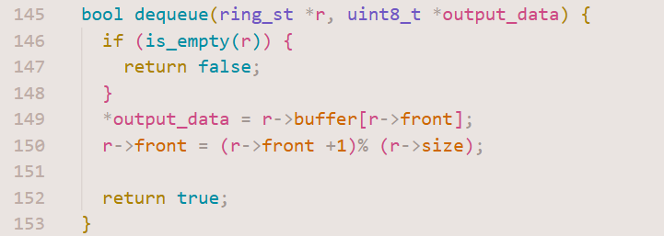
3
Buffer enqueue / dequeue
-is_empty() 예시 : dequeue 완료
Front
[0] | [1] | [2] | [3] | [4]
10 | 20 | 30 | - | -
- dequeue ()
Rear
Front
- dequeue () 시작 전, Front는 [0]에 위치
[0] | [1] | [2] | [3] | [4]
10 | 20 | 30 | - | -
Rear
모든 항목 dequeue () 완료
Front, Rear와 동일하게 [0]에 위치
Front
[0] | [1] | [2] | [3] | [4]
10 | 20 | 30 | - | -
Rear

Slide 6
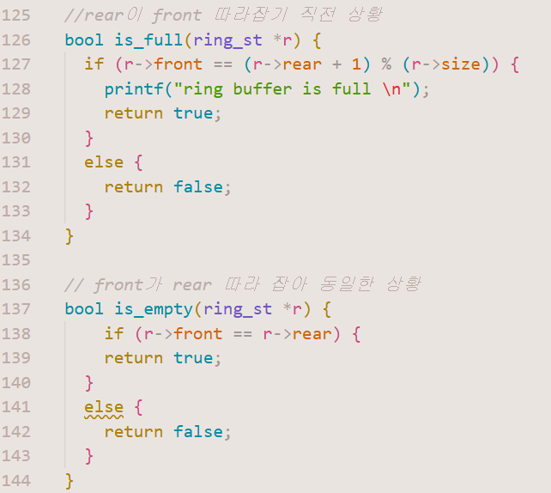
4
Buffer 내부 상태 판단 함수
- is_full(), is_empty()
-is_full() 예시 : overflow
입력 rear 값의 처리 방법 필요
Front
[0] | [1] | [2] | [3] | [4]
60 | - | 30 | 40 | 50
- 다음 enqueue에서 채워 넣을 데이터
Rear
Front
-is_empty() 예시 : dequeue 완료 [0]~[3] 출력
[0] | [1] | [2] | [3] | [4]
10 | 20 | 30 | 40 | -
Rear

Slide 7
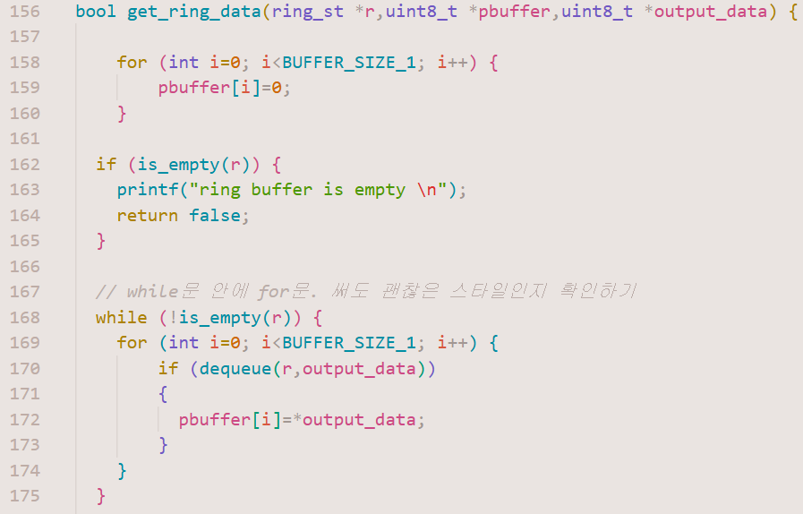
5
Buffer data 출력/상태 확인
- get_ring_data()
Front
dequeue () 시작 전, Front는 [0]에 위치
get_ring_data() 함수 내에서 모든 항목 dequeue ()
.모든 항목 dequeue ()
. buf_data_1[BUFFER_SIZE_1] 에 temp 데이터 저장
[0] | [1] | [2] | [3] | [4]
10 | 20 | 30 | - | -
Rear
모든 항목 dequeue () 완료
Front, Rear와 동일하게 [0]에 위치
Front
[0] | [1] | [2] | [3] | [4]
10 | 20 | 30 | - | -
Rear

Slide 8
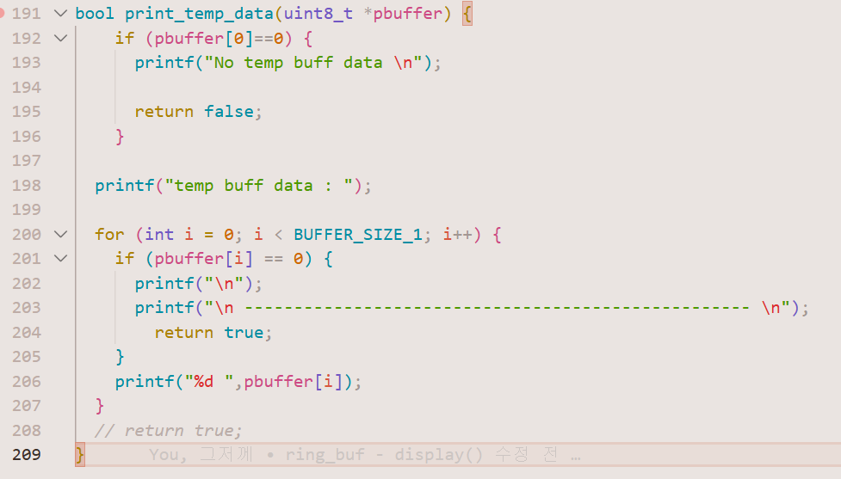
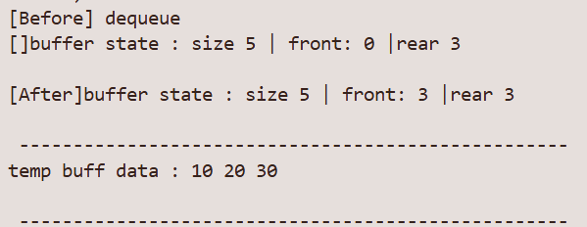
5
Buffer data 출력/상태 확인
- print_temp_data()
. buf_data_1[BUFFER_SIZE_1] 에 temp 데이터 출력
- get_ring_data()
Front
Front
[0] | [1] | [2] | [3] | [4]
10 | 20 | 30 | - | -
get_ring_data() 함수에서 저장된 항목
buf_data_1 수정 없다면, 항상 출력 가능
Rear

Slide 9
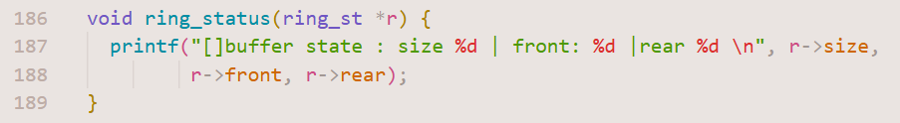
5
Buffer data 출력/상태 확인
- ring_status()
. 현재 ring의 size, front, rear 데이터 출력
Front
[0] | [1] | [2] | [3] | [4]
10 | 20 | 30 | - | -
get_ring_data() 함수에서 저장된 항목
buf_data_1 수정 없다면, 항상 출력 가능
Rear

Slide 10
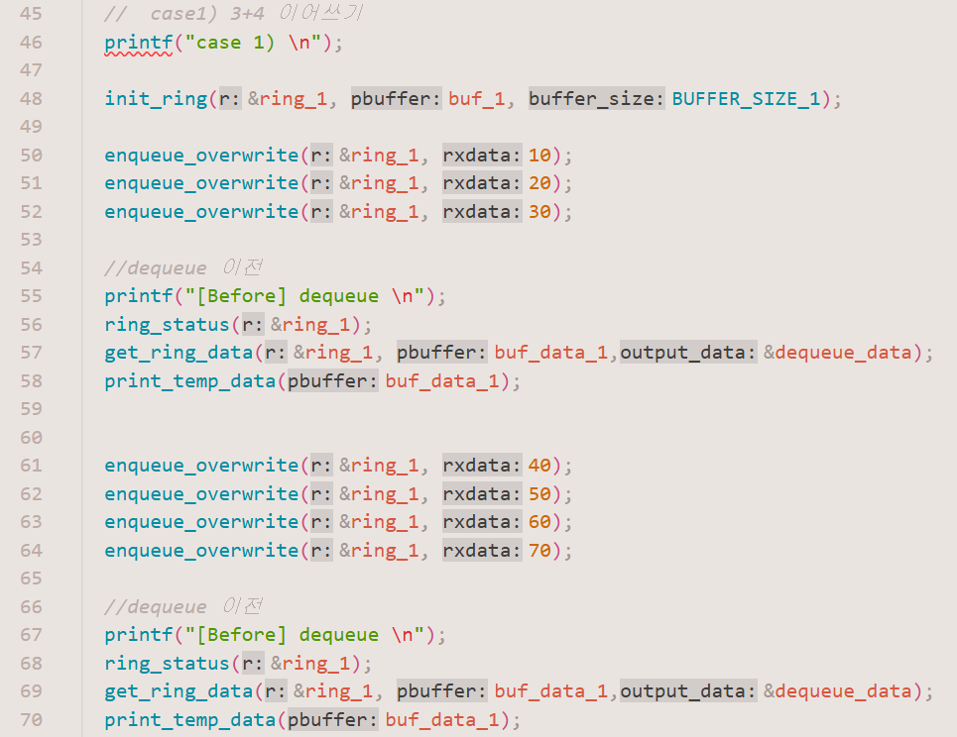
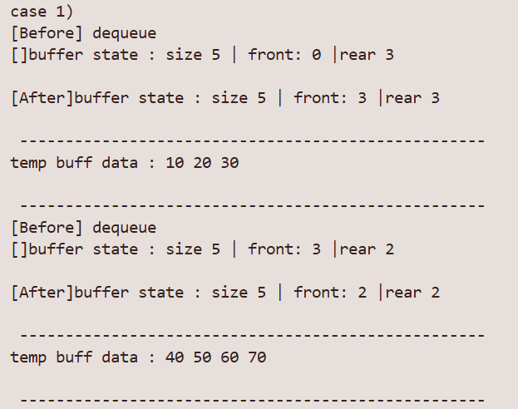
6
Main 내부 동작
Front
- case1) 3개 입력-출력 ,4개 입력-출력
[0] | [1] | [2] | [3] | [4]
- | - | - | - | -
Rear
- [0]~[2] 입력 후 출력
Front
Front
[0] | [1] | [2] | [3] | [4]
10 | 20 | 30 | - | -
Rear
[3]~[1] 입력 후 출력
[4] → [0] 번으로 순환
Front
Front
[0] | [1] | [2] | [3] | [4]
60 | 70 | - | 40 | 50
Rear

Slide 11
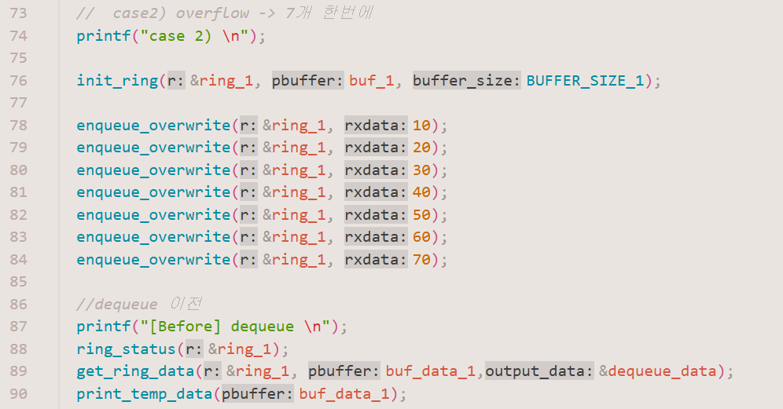
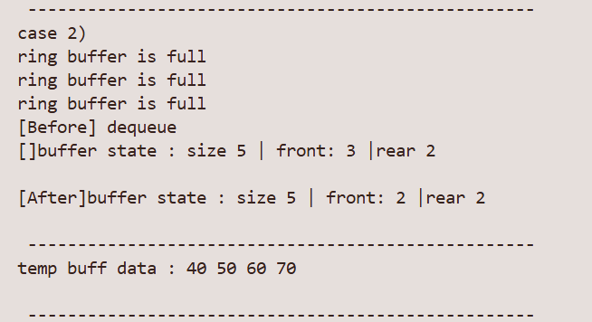
6
Main 내부 동작
Front
- case2) 7개 입력-출력, overflow 발생
[0] | [1] | [2] | [3] | [4]
- | - | - | - | -
Rear
Front
is_full() 상태
Enqueue에서 Rear 이동 시, Front도 한 칸씩 이동
[0] | [1] | [2] | [3] | [4]
10 | 20 | 30 | 40 | 50
Rear
[3]~[1] 출력 완료
Front
[0] | [1] | [2] | [3] | [4]
60 | 70 | - | 40 | 50
Rear

